Slide 1
JEEVAK AYURVED MEDICAL COLLEGE AND HOSPITAL RESEARCH CENTRE
Topic - GARBHINEE PARICHARYA A COMPLETE REVIEW
Guided by Presented by
Dr.Sarita Mishra Ravi verma
(Reader) Jitendra kumar yadav
Dr. Anand prakash tiwari (Lecturer) (Batch: 2018-19)

Slide 2
JEEVAK AYURVED MEDICAL COLLEGE AND HOSPITAL RESEARCH CENTRE
Topic - GARBHINEE PARICHARYA A COMPLETE REVIEW
Guided by – Presented by -
Dr.Sarita Mishra ( Readar) Ravi verma
Dr. Anand prakash Tiwari (Lecturer) Jitendra kumar yadav
(Batch: 2018-19)

Slide 5
गर्भिणी किसे कहते है ?
- परिचर्या किसे कहते है?
- गर्भिणी परिचर्या किसे कहते हैं ?
पुंसवन कर्म
- गर्भिणी का सामान्य आहार विहार
- मासानुमासिक गर्भिणी परिचर्या
- मासानुमासिक गर्भिणी परिचर्या से लाभ

Slide 6
गर्भिणी की निरुक्ति - गर्भिणी गर्भवति इति | ( श. कल्प द्रुम) स्त्री गर्भोऽस्ति अस्याम् इति |( श. कल्प द्रुम) जो स्त्री गर्भ का वहन करे उसे गर्भिणी कहते हैं| GARBHINI Garbhini is an individual where in garbha dwells or halts of garbha is termed as garbhini. PARICHARYA Paricharya the word "paricharya" is derived from the root chara -gatau with perfix "pari" charya that means to service or nuture garbhini paricharya is the care given to pregnent women in all necessary respectful manner it's very important for future social impact assessment .

Slide 7
गर्भिणी परिचर्या
Pregnancy is one of the most important event's in the life of every woman and Ayurveda suggested a very good protocol for that which is called garbhini paricharya.
●Diet is the most important component of garbhini paricharya.
● It is ultimately results in fetal growth, maternal health and post delivery lactation.

Slide 12
पुंसवन कर्म – पुंसवनमिति पुंस्त्वकारकं कर्म || ( चक्र.,च.सं.शा. 8/19) पुंसवन कर्म का प्रयोजन – 1 - गर्भ ग्रहणाय 2 - गर्भ स्थापनार्थ 3 पुत्रापत्यजननार्थ

Slide 13
पुंसवन कर्म का प्रयोजन – आचार्य चक्रपाणि मतानुसार - व्यक्तभाव के पूर्व का काल SECOND MONTH माना जा सकता है एवं इस काल तक पुंसवन कर्म का विधान बताया है | आचार्य सुश्रुत मतानुसार – केवल लब्धगर्भा कहा है | आचार्य डल्हण मतानुसार – नस्य आदि कर्मो को तीन विभिन्न प्रयोजनों के लिए उपयोगी है - 1 - गर्भ उपलब्धि के पूर्व- गर्भ ग्रहण हेतु | 2 -लब्ध गर्भा होने पर –गर्भ स्थापन हेतु| 3 - स्थित गर्भ में तीन मास के पूर्व –पुत्र संतानोत्पत्ति हेतु |

Slide 14
पुंसवन कर्म काल– आचार्य वृद्ध वाग्भट्ट मतानुसार – लब्धगर्भा ,प्राग्व्यक्त्तीभाव ,अन्य मत से १२ दिन ,युग्म दिन,प्रतिदिन आचार्य वाग्भट्ट मतानुसार – गर्भ के मासानुमासिक वृद्धि क्रम के अंतर्गत प्रथम मास गर्भ अव्यक्त रहता है एवं इसमे व्यक्त भाव आने के पूर्व ही पुंसवन का विधान किया है क्योंकि बलवान पुरुषकर दैव को भी परिवर्तित कर देता है |

Slide 15
पुंसवन विधि : आचार्य चरक के अनुसार- (च.सं .शा.8\19) -गोशाला में उत्पन्न वट वृक्ष की पूर्व और उत्तर की ओर गई दो शाखाओं के दो अनुपहत ‘शुङ्ग’ लेकर रस गुण-वीर्य सम्पत् दो धान्यमाष (ब्रीहि भाष या सुवर्णभाष) या दो गौर सर्षष दही से पीसकर पुष्य नक्षत्र में पान करे। - जीवक, ऋषभक, अपामार्ग, सहचरी का एक साथ या अलग-अलग एकल द्रव्य का कल्क बनाकर दुग्ध के साथ पुष्य नक्षत्र में पान। -कुड्यकीटक मत्स्य (शफरी या सिधरी मछली) को एक अजंलि जल में डालकर पुष्य नक्षत्र में पान I

Slide 16
• सुवर्ण, रजत या लौह की अणुप्रमाण की (छोटी सी) पुरुषाकृति प्रतिमा बनाकर अग्नि में लाल तप्त होने तक गर्म कर दूध, दही, घी या एक अंजलि जल में उसे डालकर उस सम्पूर्ण दूध, दही या जल का पुष्य नक्षत्र में पान।
• शालिपिष्टी को जल में पकाते समय उससे उत्पन्न भाप को सूंघे तथा उस पिष्टी के जल संसृष्ट होने से उत्पन्न रस को रुई की पिचु द्वारा देहली पर सिर रखकर अपने हाथ से ही दक्षिण नासापुट में डालें।
आचार्य सुश्रुत मतानुसार – (सु .सं .शा.२\34 )
• लक्ष्मणा, वट के नवीन अंकुर, सहदेवा (कंघी), विश्वदेवा (गंगेरन) आदि अन्य औषधियों को दुग्ध के साथ पीसकर पुत्र इच्छा वाली स्त्री के दक्षिण नासापुट में तीन-चार बिन्दु डालना चाहिए तथा स्त्री को उसे थूकना नहीं चाहिए|
• कन्या इच्छा वाली स्त्री के वाम नासापुट में डालना चाहिए।

Slide 17
आचार्य वृद्धवाग्भट मतानुसार- ● पुष्य नक्षत्र में उद्धृत श्वेतवृहती मूल-कल्क के स्वरस का नस्य लें। ● उत्पलपत्र, कुमुदपत्र, लक्ष्मणा मूल या आठ वट शुङ्गो का नस्य लें। ● पुष्य नक्षत्र में उद्धृत लक्ष्मणा मूल-कल्क को उदुम्बर फल की मात्रा में लेकर गोदुग्ध के साथ पान करें। ●गौरदण्ड अपामार्ग, जीवक, ऋषभक, शंखपुष्पी, मध्यदण्डा, सहचर, नग्नजीव, अग्निजिह्वा तथा 8 वट शुङ्गो का प्रयोग करें। आचार्य वाग्भट मतानुसार - ● लक्ष्मणा मूल को दूध से पीसकर मुख से या नासा से पीने पर पुत्रोत्पत्ति एवं पुत्र की स्थिति होती है। • आठ वट शुङ्ग को दूध के साथ पीसकर मुख या नासा से पान। जीवनीय गण की औषधियों का बाह्य एवं अन्तः प्रयोग।

Slide 18
Preconceptional care DEFINITION Preconception care is the provision of biomedical, behavioural and social health interventions to women and couples before conception occurs.

Slide 19
Aims of Preconception care - - To improve their health status - To improve maternal and child health - Opportunities to prevent and control diseases , To secure -optimal health & nutritional condition -To ensure that the women & her partner are in optimal state of physical & emotional heath at the onset of pregnancy. -To access normal health by a child bearing women, - To promote the prenatal health

Slide 35
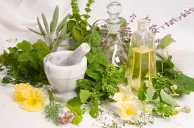
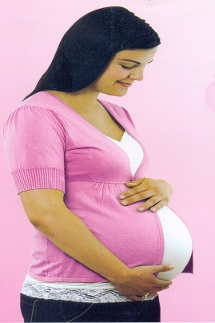
aahar
aachar
aushadh

Slide 36
aahar

Slide 37
पथ्य आहार •दीपनीय द्रव्यों से साधित हृद्य, द्रव, मधुर एवं स्निग्ध आहार का प्रयोग| • जीवनीयगण के द्रव्यों का बाह्य एवं आभ्यन्तर प्रयोग । • स्थान, ऋतु एवं अग्नि के अनुसार आहार ग्रहण करना । • दुग्ध, घृत एवं नवनीत का प्रयोग । • उष्ण जल एवं मांस रस का प्रयोग हितकर होता है। • सूरण एवं गौल्य पदार्थ रस सहित सेवन। • शालि षष्टिक चावल, मुद्र, गोधूम, लाजा का सत्तू, नवनीत, घृत, क्षीर, रसाला, मधु, शर्करा, पनस, कदली,धात्री, द्राक्षा, अम्ल-मधुर-शीतल पदार्थ ।

Slide 38
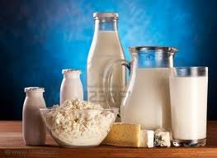
AAHAR IN FIRST TRIMESTER
Aahara | Benefits
-क्षीरमनुपस्कृतं (च.सं .शा . 8\32) -क्षीरमेव च मधुरौषधसिद्धं (च.सं .शा . 8\32) -क्षीरमधुसर्पिर्ध्यामुपसंसृज्य। (च० सं० शा० 8 /32 ) | -To fullfil metabolic demand -To supply nutrient needed -To prevent dehydration -To provide progesteron support

Slide 39
Milk- it is rich source of protein and vitamins. - Proteins are vital for maintaining tissue such as muscles. - It contains vitamins, minerals, calcium, - phosphorus, zinc, lactose provides slow release energy. मांसरस - Mansa rasa pacifies vata, and it is one of the best source of protein, fats as well as antioxidants. - It also help in dovelopment of muscle tissue of the fetus and enchances blood formation.

Slide 40
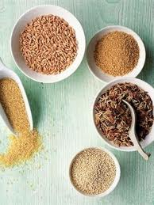
AAHARA IN SECOND TRIMESTER
Aahara | Benefits
• क्षीरनवनीतमक्षमात्रमश्रीयात् ॥ (च० सं शा० ८/३२) • क्षीरसर्पिः ; जाङ्गलमांससहितं (च० सं० शा० ८/३२) •क्षीरसर्पिर्मधुरौषधसिद्धम् ॥ (च० सं० शा० ८/३२) • श्वदंष्टासिद्धस्य सर्पिषो(सु० सं० शा० १०/४) | -To provide protien for growing fetus -To fullfil maternal protein demand -to prevent Nausea,Vomiting Edema, GDM, Pre -eclampsia etc.

Slide 41
Butter- It contains a high amount of saturated fat and provides 7% of recommended dietary allowance of vitamin A based on 2000- calorie diet. . Vitamin A is important to vision health. Ghee- It provides many essential fatty acids such as omega-3 and omega-6 which provide anti-inflammatory properties, regulate DNA products and assist with cellular communication. It also contains. . Vitamin A,D. E. K. calcium, potassium and some amount of vitamines ribofavin and pantothenic acid .

Slide 42
AAHARA IN THIRD TRIMESTER
Aahara | Benefits
• सर्पिः पृथक्पण्यदिसिद्धम्।(सु० सं० शा० १०/४) • क्षीरयवागूं ( च० सं० शा० ८/३२) • तैलेनानुवासयेत्।(सु० सं० शा० १०/४) •तैलेनानवासयेत् ।(च० सं० शा० ८/३२) •एवानुवासनतैलात्पिचं योनौ (अ० सं० शा० ३/१२) | -To provide nutrition for growing fetus -To maintain health of pregnant lady

Slide 43
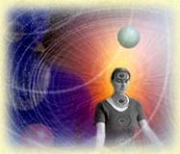
aachara

Slide 44
गर्भिणी प्रथमदिवसात्प्रभृति नित्यं प्रहृष्टा शुच्यलंकृता शुक्लवसना शान्तिमङ्गलदेवताब्राह्मणगुरुपराचभवेत्,...हृद्यं द्रवं मधुरप्रायं स्निग्धं दीपनीयसंस्कृतं च भोजनं भोजयेत्, सामान्यमेतदाप्रसवात् ॥(सु.सं.शा. 10/3)

Slide 45
पथ्य विहार- ● पवित्र आचरण, स्वच्छ एवं शुक्ल वस्त्र धारण, अलंकार धारण, प्रतिदिन स्नान (वाग्भट वर्णित औषधिसिद्ध जल से)। ● सदैव प्रसन्न रहना चाहिए । ● सोने एवं बैठने का स्थान स्वच्छ, मृदु एवं अपाश्रययुक्त होना चाहिए । ● चन्द्रग्रहण तथा सूर्यग्रहण के समय गर्भगृह में शान्ति- होम आदि क्रिया करना । ● प्रज्वलित अग्नि में घृत की आहुति देनी चाहिए । ● शरीर के सभी सूत्र या धागे खोल देना चाहिए । ● त्रिवृत् मणि का श्रोणि में धारण । ● चंद्रिका स्नान, कस्तूती, चंदन, माला धारण, कर्पूर का लेप । ● मनोरम विहार | ● पंचम एवं अष्टम् मास में ब्राह्मणों द्वारा मंगलकर्म कराकर सगोत्रीय व्यक्तियों को भोजन देना ।

Slide 46
about psychology
-शोक -भय | Anxiety, Anger, Sorrow, Depression, Sternous exercise Increase in maternal adrenocorticotropic hormone Increase in fetal cortisol level Stimulation of placental 17-alfa hydroxylase activity ↓Progesteron & ↑ Estrogen level Abortion, Preterm labour

Slide 47
About hygiene
शुच्यलंकृता | Unhygienic condition UTI, Lower genital tract infection Bacterial Vaginosis -Abortion -Preterm Rupture of Membrane -Preterm Labour -Chorio-amnio-nitis -Amniotic Fluid Infection

Slide 48
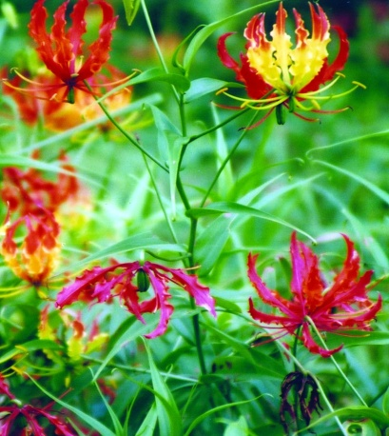
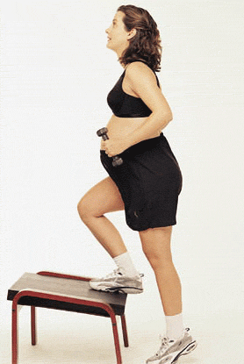
garbhini should avoid
(च.सं.सू. 24/40, अं.स.सू. 13 / 3 ) | -may have harmfull effect on fetus -causes uterine contraction -affects maternal cortisol level
तीक्ष्णौषध
व्यवाय
व्यायाम

Slide 49
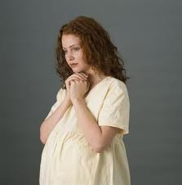
Garbhini Should Avoid
अतितर्पण
दिवास्वप्नं
यानावरोहणं
शोकं
उत्कुटुकासनं

Slide 50
गर्भिणी के लिए स्नानार्थ विशिष्ट जल - अष्टाग संग्रह मतानुसार - बिल्व, जटामांसी और एरण्ड के पत्तों से बनाए गए कवाथ को शीतल करके या सर्वगंधोदक से गर्भिणी स्त्री को प्रतिदिन स्नान करना चाहिए। (अ. सं. शा. 3)

Slide 51
Pharmacological Activity of Some Drugs used for bath during pregnancy
Dravya - | Mode of Action
N. jatamansi | Antifungal Activity - Antioxidant Activity
Aegle marmelos | - Antimicrobial Activity (Meena et al, 2016) Antifungal-Activity (Balakumar et al, 2011) - Antioxidant Activity (Sekar et al,2011)

Slide 52
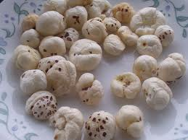
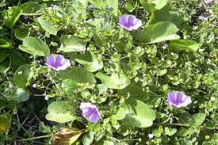
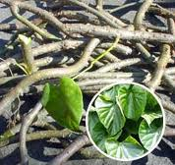
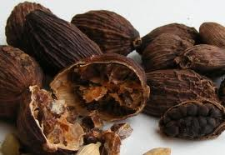
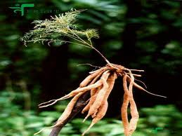
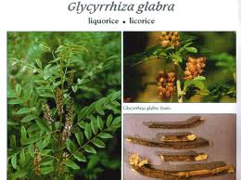
aushadh

Slide 53
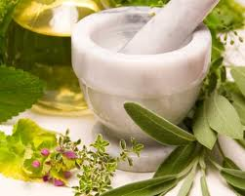
Common ayurvedic drugs used in pregnancy

Slide 54
आचार्य काश्यप मतानुसार गर्भस्थापक औषधि - Kashyap has advised these to be used as a routine by pregnant woman. routine use of these drugs might be beneficial for maintenance of growth and development of mother and foetus respectively. Drugs mentioned by acharyas are following – •Aindri (Centella asiatica) • Brahmi (Bacopa monieri). • Satavirya (Asparagus recemosus) • Sahastravirya (Cynodon dactylon) • Amogha (Stereospermum suaveolens) • Avyatha (Tinospora cordifolia) • Shiva (Terminalia chebula) • Arista (Picrorhiza kurroa) • Vatyapuspi (Sida cordifolia) • Vishwasenkanta (Callicarpa macrophylla).

Slide 55
SHATAVARI Asparagus racemosus
Garbhsthapak Dravya - | Mode of Action
1-Aindri (Centella asiatica) | CNS activator and lead to uterorelaxant action.
2- Brahmi (Bacopa monieri). | Antistress effect • Calcium antagonistic muscle relaxant and vascularrelaxant.
3- Satavirya (Asparagus recemosas). | • Estrogenic effect oxytosin induce contraction of rabbit's uteri.

Slide 56
4 -Sahastravirya (Cynodon dactylon) | - uterine bleeding, strength uterine muscles antioxidant activity.
5- Amogha (Steriospermum suaveolens) | analgesic and anti-inflammatory response
6- Avyatha (Tinospora cordifolia) | antioxidant capacity
7- Shiva (Terminalia chebula) | antibacterial and antifungal activity.

Slide 57
8 - Arista (Picrorrhiza kurroa) | immuno modulatory effect and hepatoprotective effect.
9 - Vatyapuspi (Sida cordifolia) | analgesic and anti-inflammatory activity.
10 - Viswaksenkanta (Callycarpa macrophylla) | anti-inflammatory profile in compare to diclofenac sodium.

Slide 58
DRAVYA | MODERN RESEARCHES
Yastimadhu (Glycyrrhiza glabra) | Increases progesterone level (Cynthia Myers et. al ) Inhibits prostaglandin secretions
Makhanna (Euryale ferox) | - Increases progesteron secretion - Good source of Ca++,Ph,iron and K+ Lipid per oxidation inhibitory activity (Samarjit Das et. al)

Slide 59
DRAVYA | MODERN RESEARCHES
Punarnava ( Boerhavia diffusa) | - As diuretic - Hepatoprotective (Rawat, A. K., et. al) - Reduces the cortisol level - Reduces the uterine hemorrhage -Antispasmotic action (Borrelli,et. al) - ACE inhibitor like action (Hansen, K., et. al.)
Guduchi (Tinospora cordifolia) | Decreases lipid peroxidation Increases natural killar cell (Rao AR et. al)

Slide 60
मासानुमासिक गर्भिणी परिचर्या से लाभ आचार्य चरक के मतानुसार - • प्रत्येक मास के कर्त्तव्य के पालन से गर्भ विकार रहित होकर सामान्य वृद्धि करता है। • गर्भधारण एवं प्रसव के समय कुक्षि, कटी, पार्श्व एवं पृष्ठ मृदु हो जाता है। • वायु का अनुलोमन होता है। • मूत्र-पुरीष अपने स्वाभाविक रुप में रहते हुए सुखपूर्वक बाहर निकलतेहैं। • चर्म और नख मृदु होते है| • गर्भिणी शरीर में बल एवं वर्ण की उत्तमता होती है। • वह गर्भिणी सुखपूर्वक, समय पर, मन के अनुकूल, सर्वगुण सम्पन्न एवं सुखी पुत्र को जन्म देती है।

Slide 61
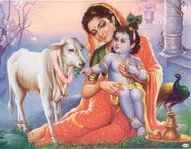
thank you

